Slide 1
Муниципальное автономное дошкольное образовательное учреждение
«Детский сад № 3 общеразвивающего вида» с. Выльгорт
Развивающие игры по ФЭМП
в подготовительной группе №6 «Карамельки»
Воспитатели: Зиновьева Т.В., Баскакова А.В.

Slide 2
Особую умственную активность ребёнок проявляет в ходе достижения игровой цели как на занятии, так и в повседневной жизни
Педагогическое руководство состоит в создании условий для игр, поддержании и развитии интереса, поощрение самостоятельных поисков решений задач, стимулировании творческой инициативы

Slide 3
Смекалки, головоломки, занимательные игры у ребят вызывают большой интерес. Дети могут подолгу упражняться в преобразовании фигур, перекладывая палочки или другие предметы по заданному образцу, по собственному замыслу

Slide 4
В таких занятиях формируются важные качества личности ребёнка: самостоятельность, наблюдательность, сообразительность, вырабатывается усидчивость, развиваются конструктивные умения

Slide 5
В ходе решения задач на смекалку, головоломок дети учатся планировать свои действия, обдумывать их, догадываться в поисках результата, проявляя при этом творчество. Эта работа хорошо активизирует мыслительную деятельность ребёнка

Slide 6
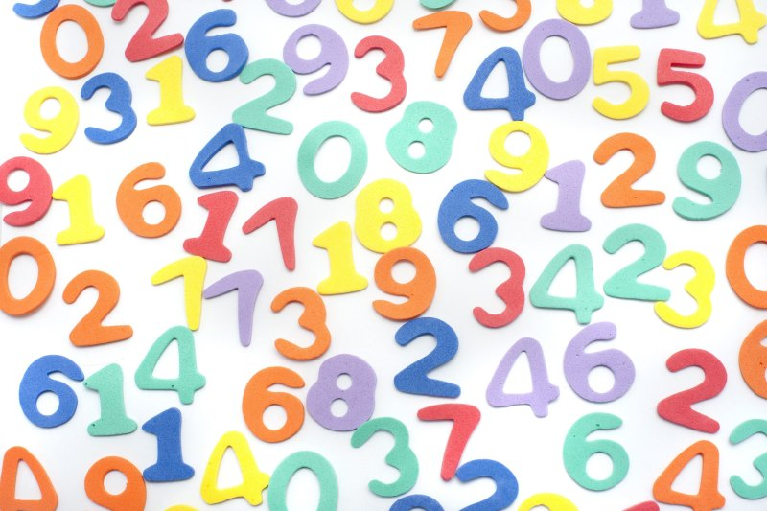
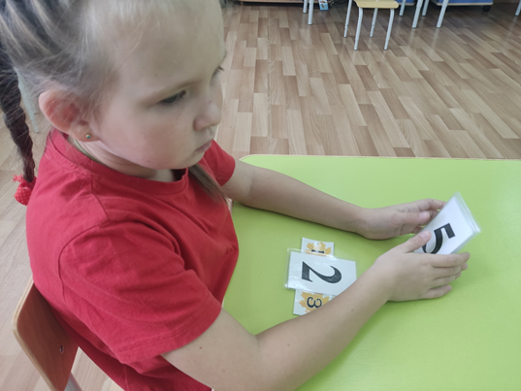
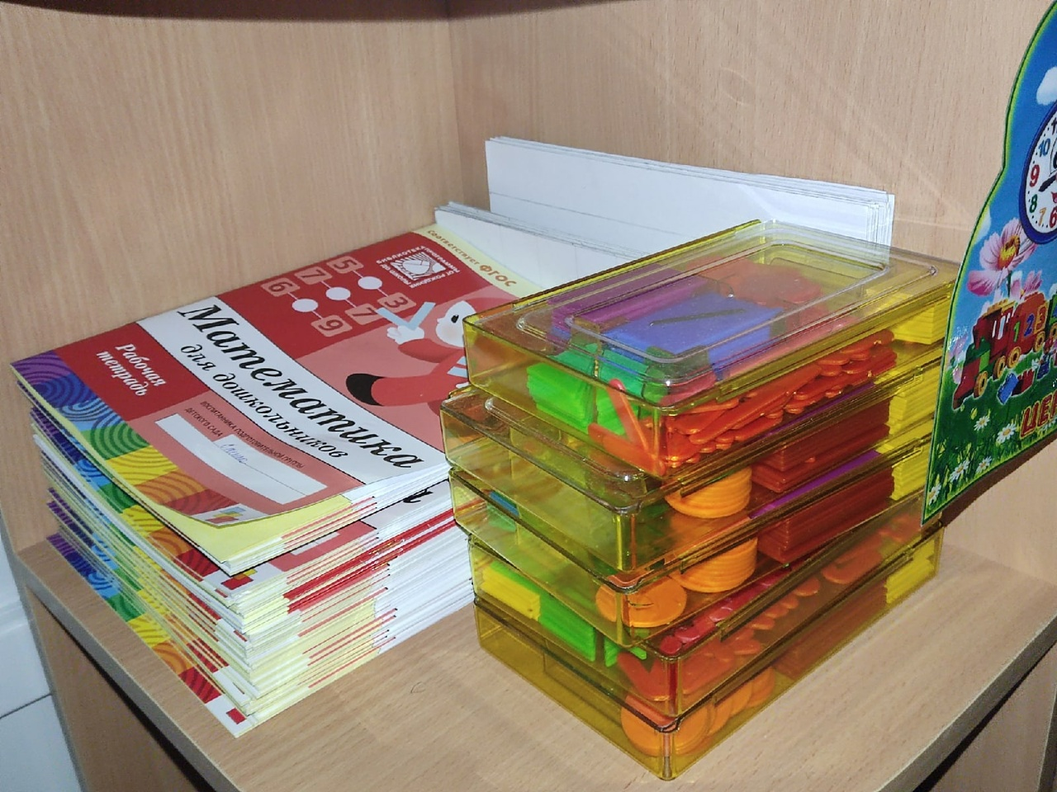
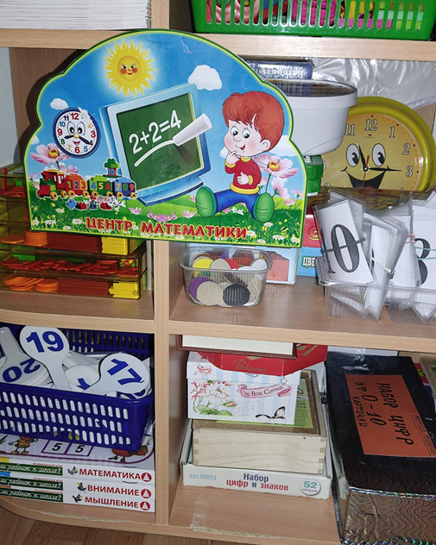
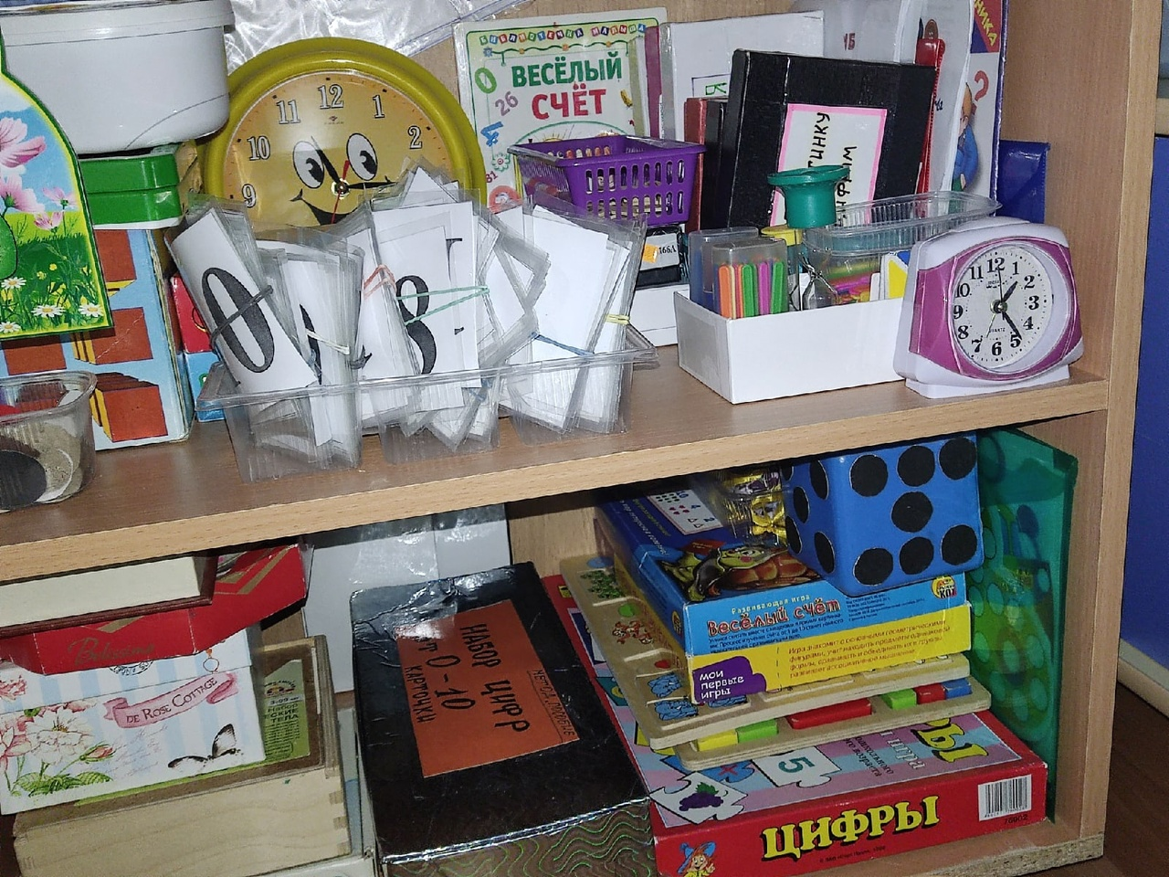
В нашей группе, благодаря совместной работе воспитателей и родителей, создан развивающий математический центр в соответствии с ФГОС, в свободном доступе для воспитанников

Slide 7
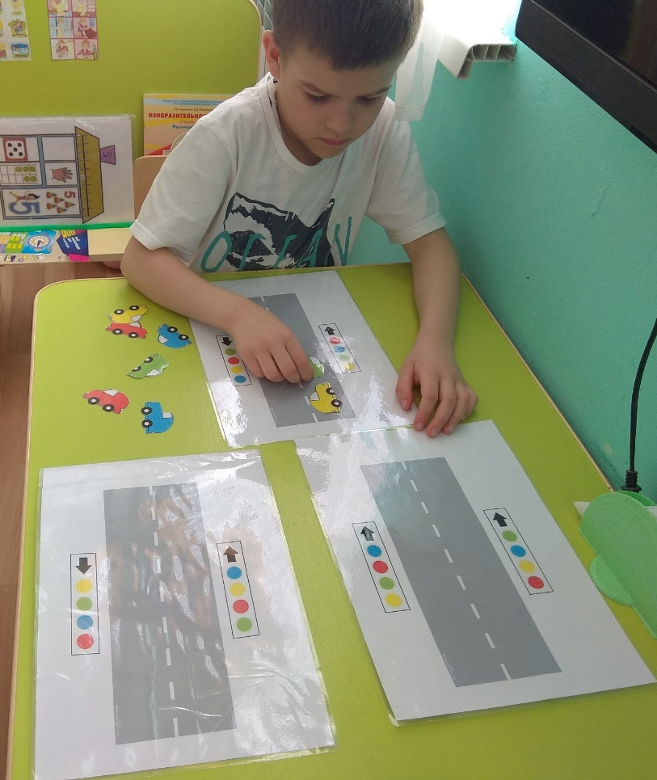
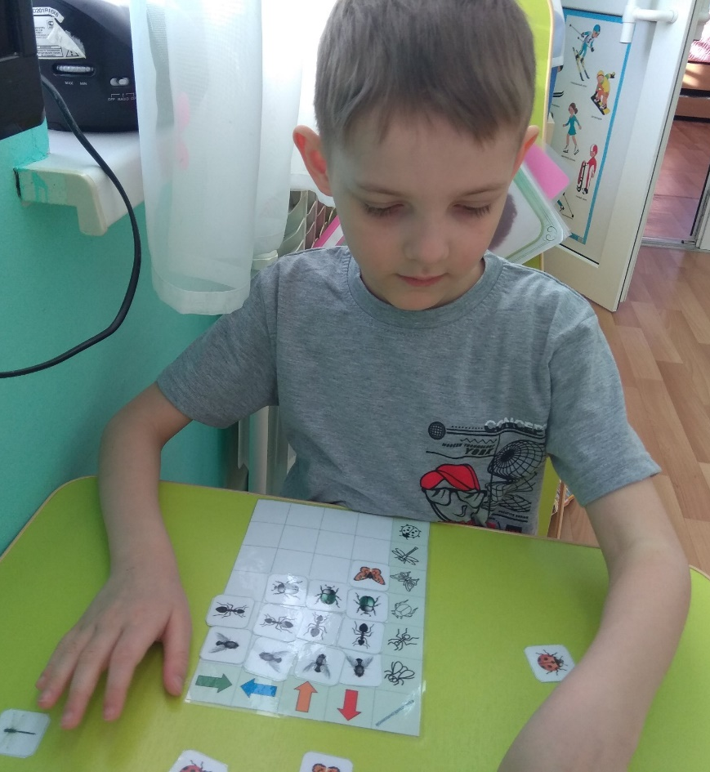
Игры на закрепление навыков ориентировки в пространстве (вверх, вниз, вправо, влево), развитие произвольного зрительного восприятия

Slide 8
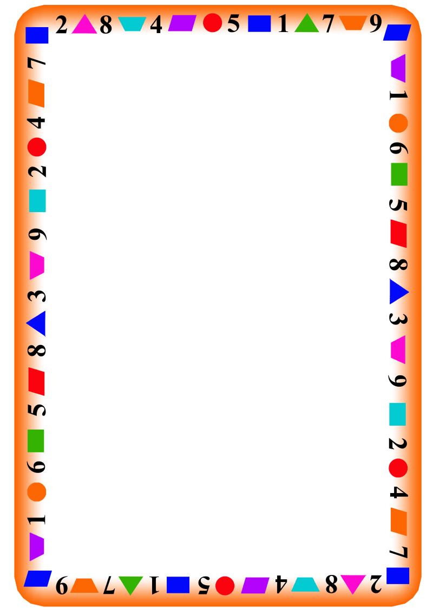
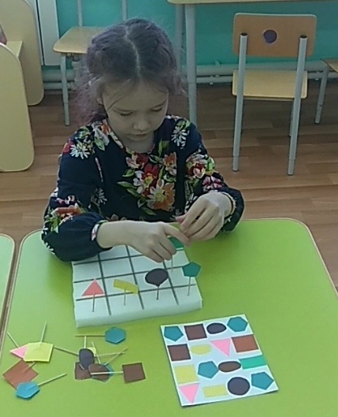
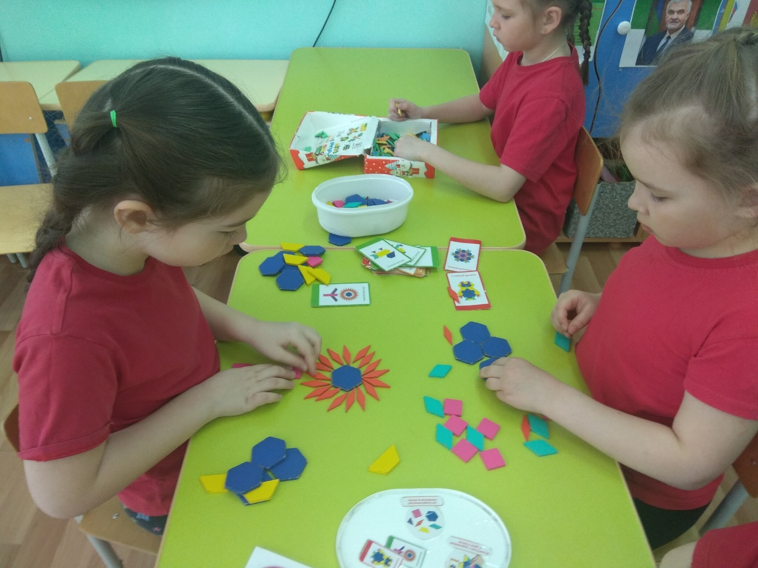
Игры на формирование представлений об основных цветах и о геометрических фигурах, развитие зрительного восприятия, мыслительных операций, внимания

Slide 9
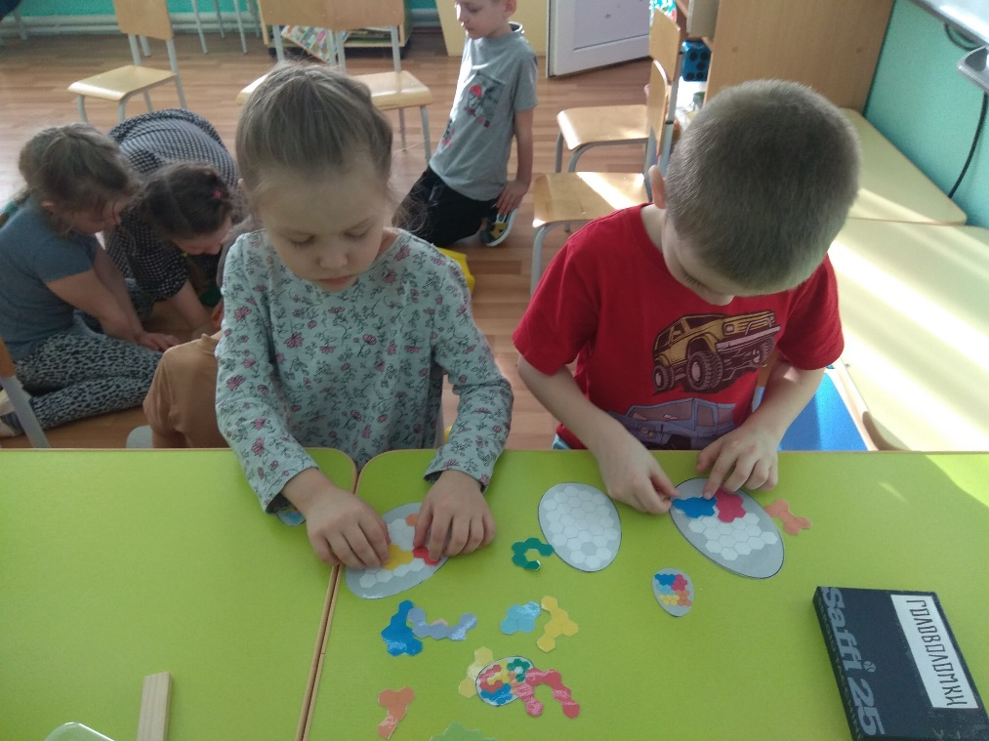
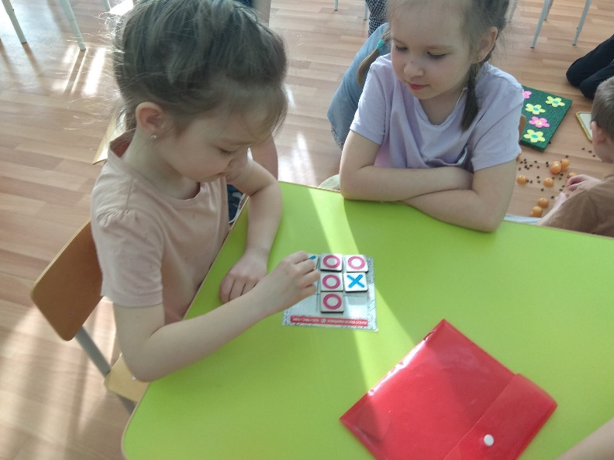
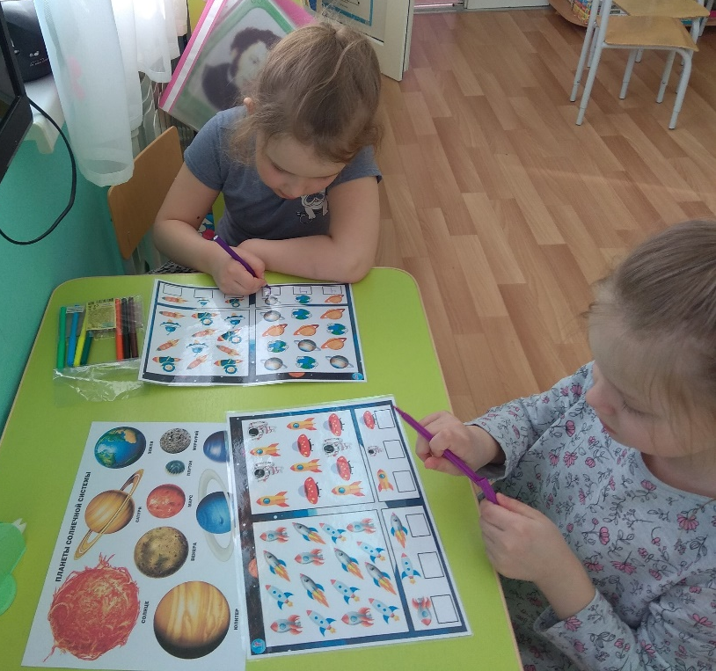
Игры на развитие внимания, логического мышления
Крестики-нолики
Головоломка «Собери мозаику по образцу»
Игра на тему космоса «Найди одинаковые предметы и сосчитай»

Slide 10
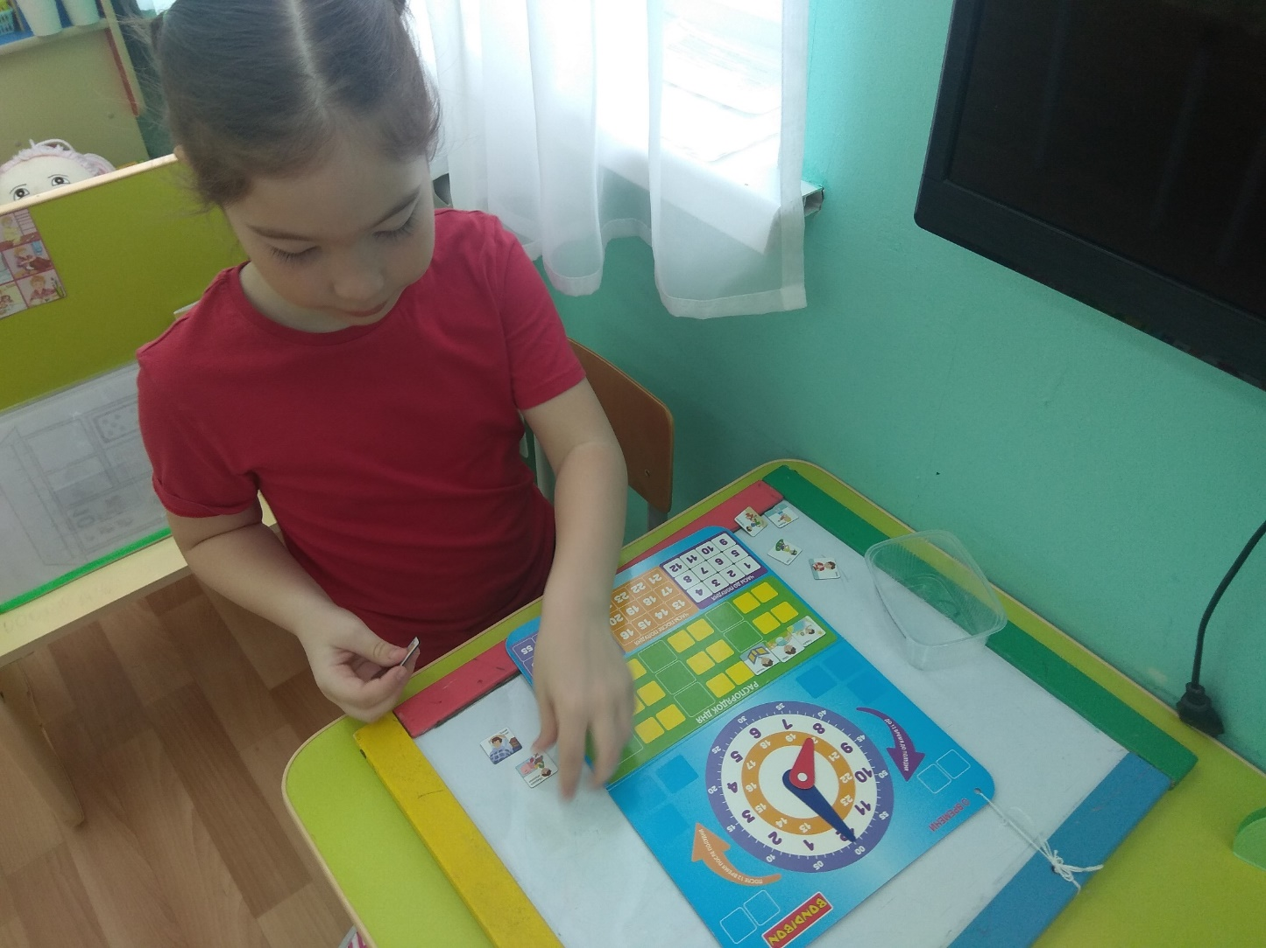
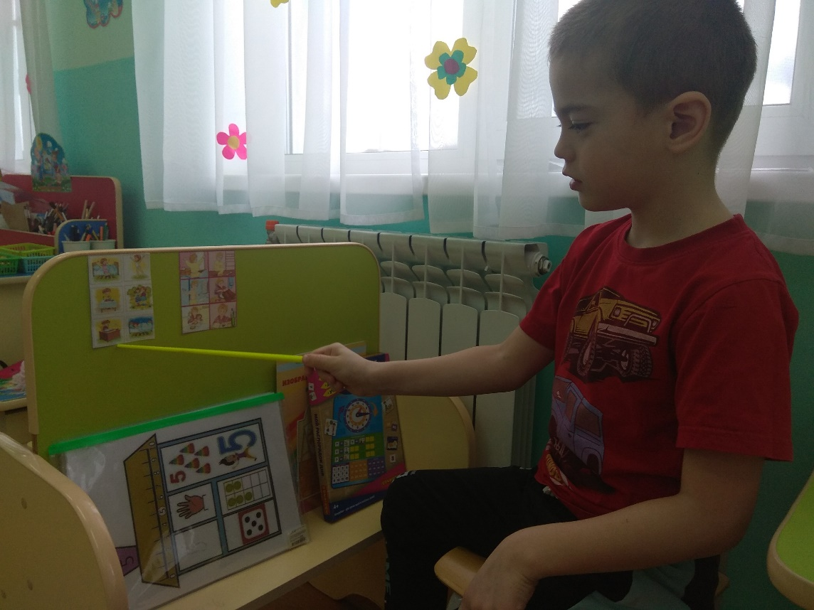
Игры на ориентировку во времени
Части суток
Время и распорядок дня

Slide 11
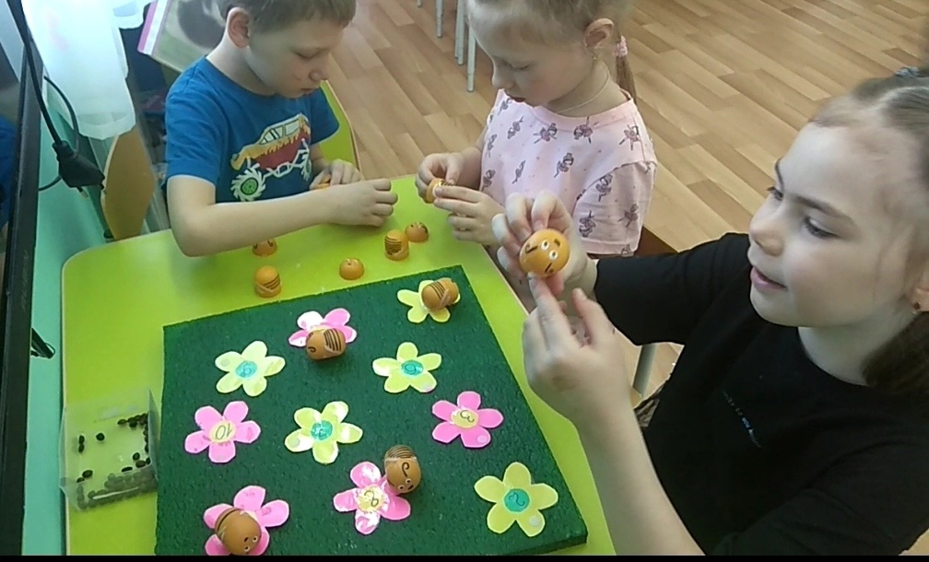
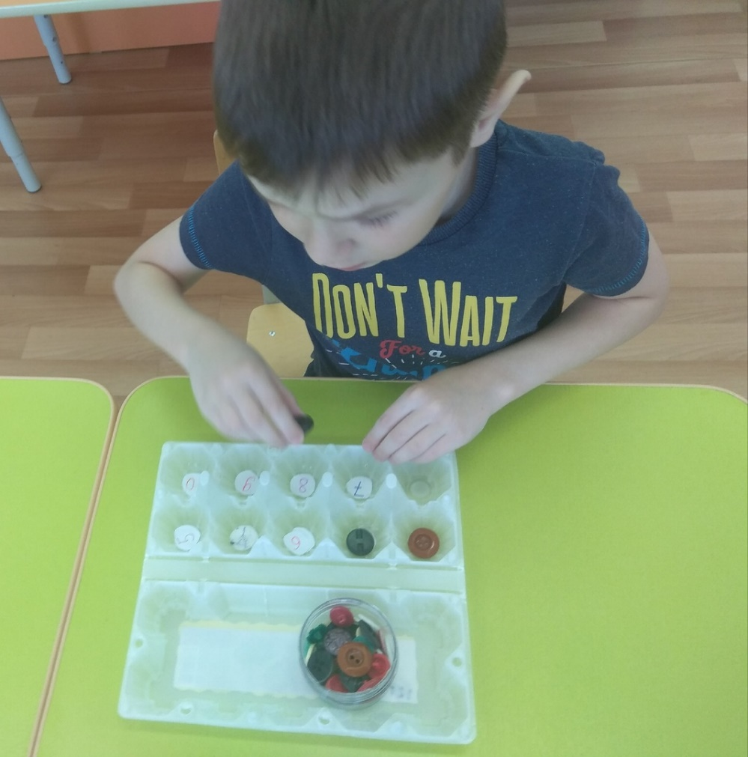
Игры на соотношение числа и количества предметов
Игра «Собери пчел»
Игра «Пуговичный счет»

Slide 12
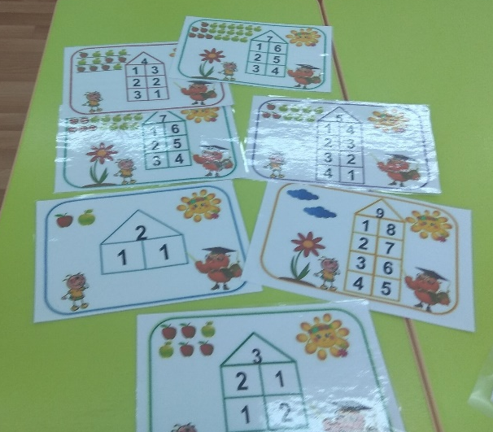
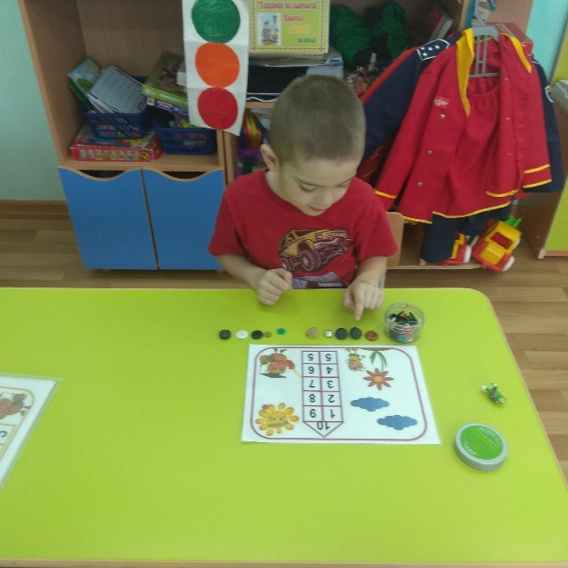
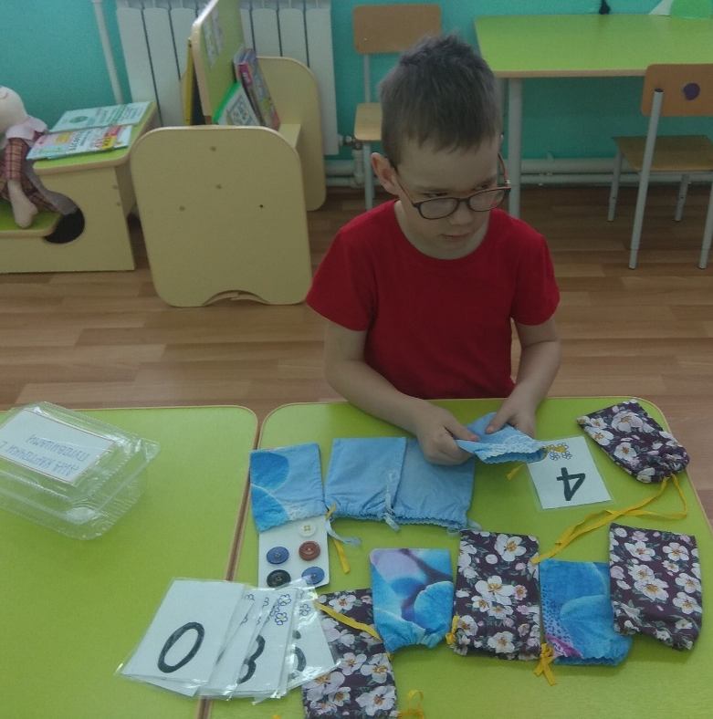
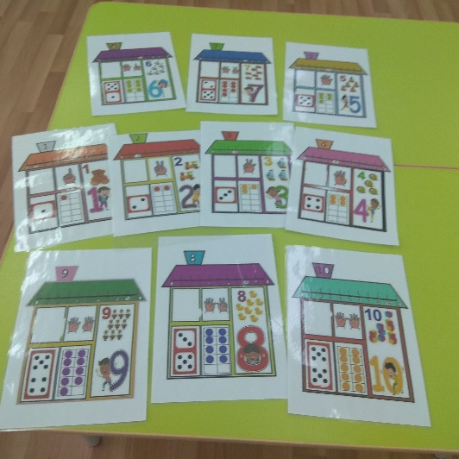
Игры на соотношение числа и количества предметов
Игра «Числовые домики»
Игра «Сосчитай наощупь» (в мешочках карточки с пуговицами)

Slide 13
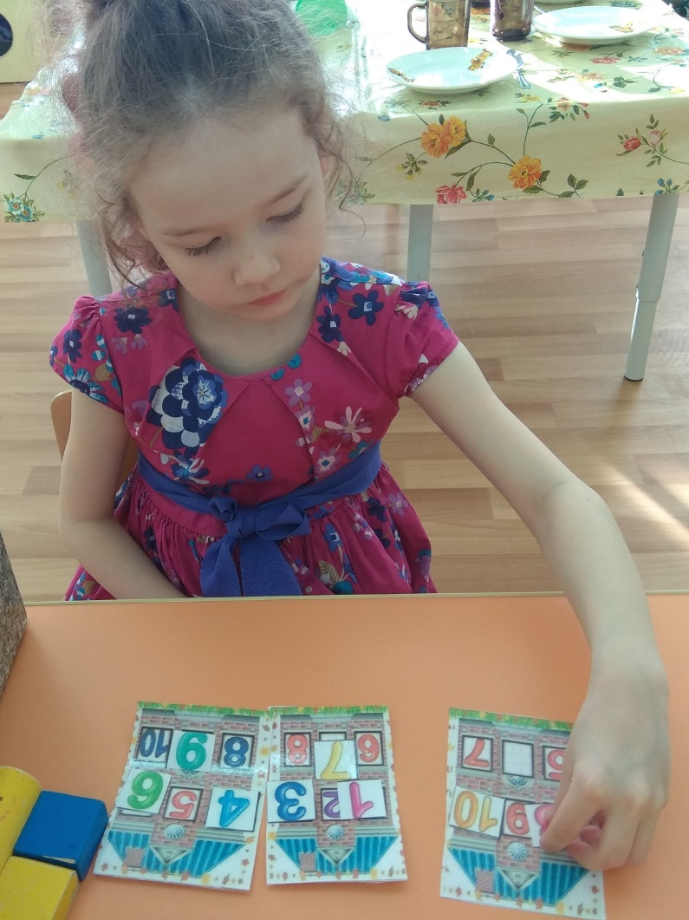
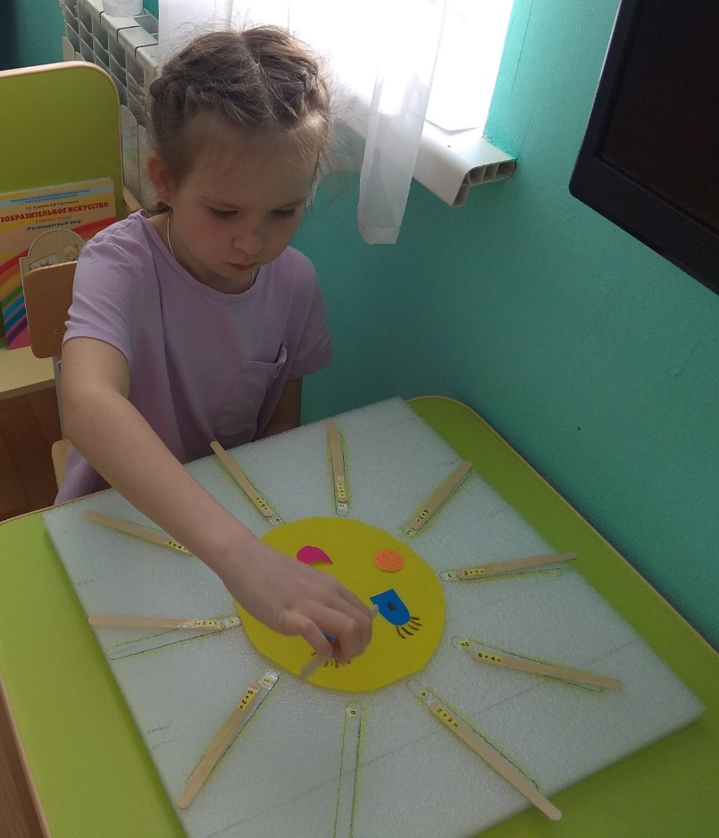
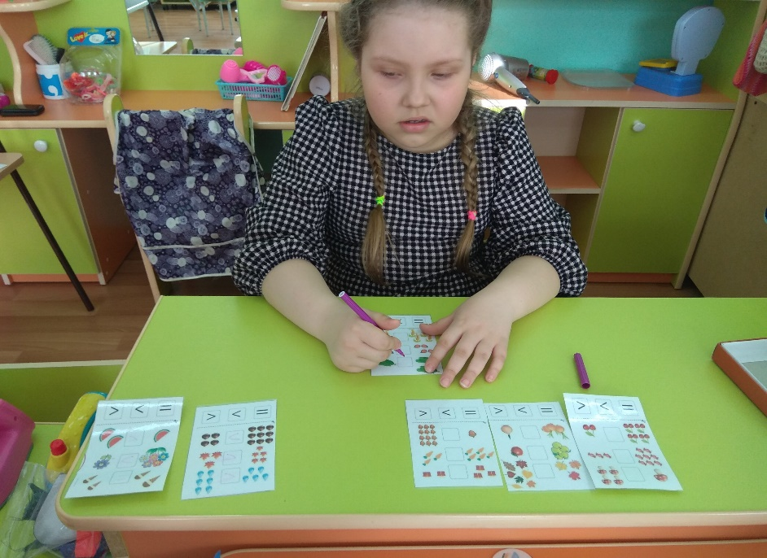
Весёлый счёт
Игра «Сравни числа»
Игра «Найди соседей»
Игра «Собери солнышко»

Slide 14
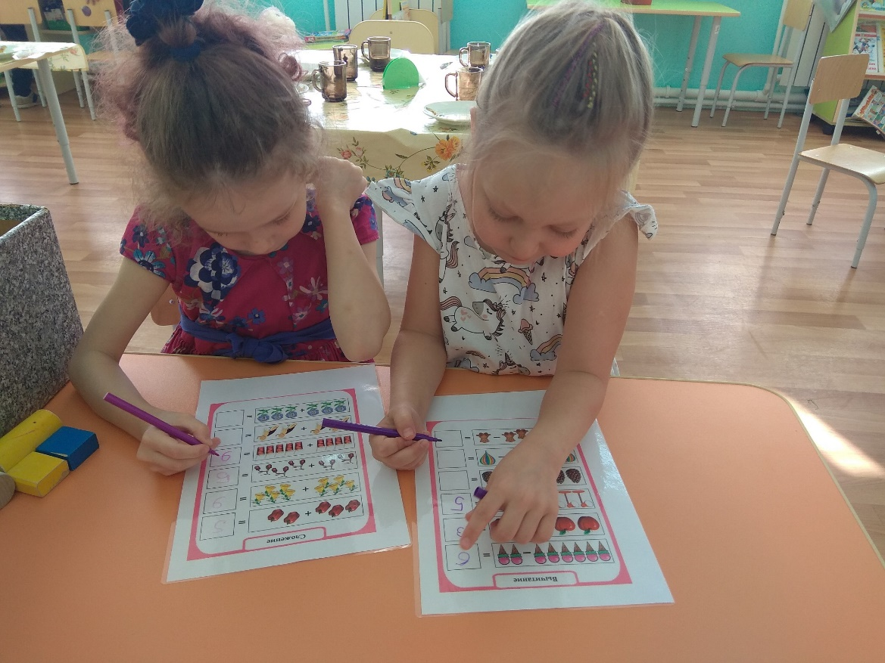
Сложение и вычитание

Slide 15
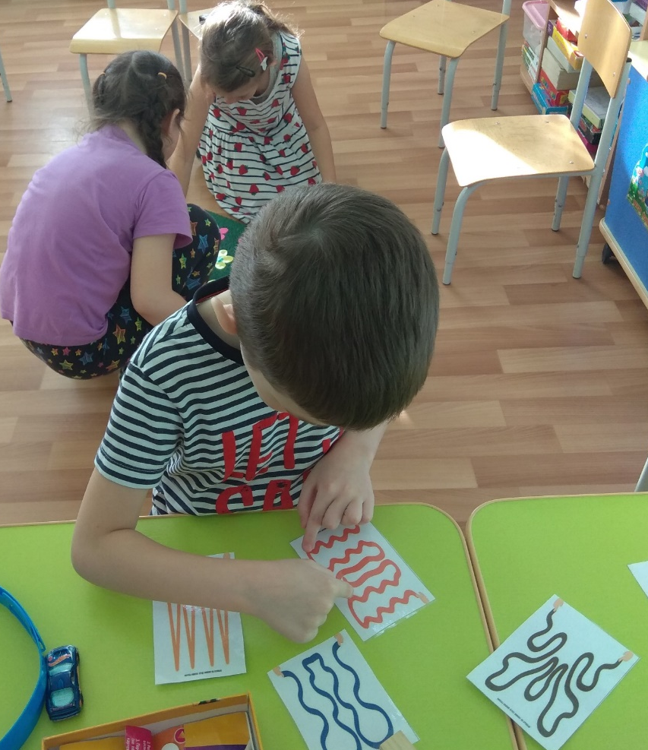
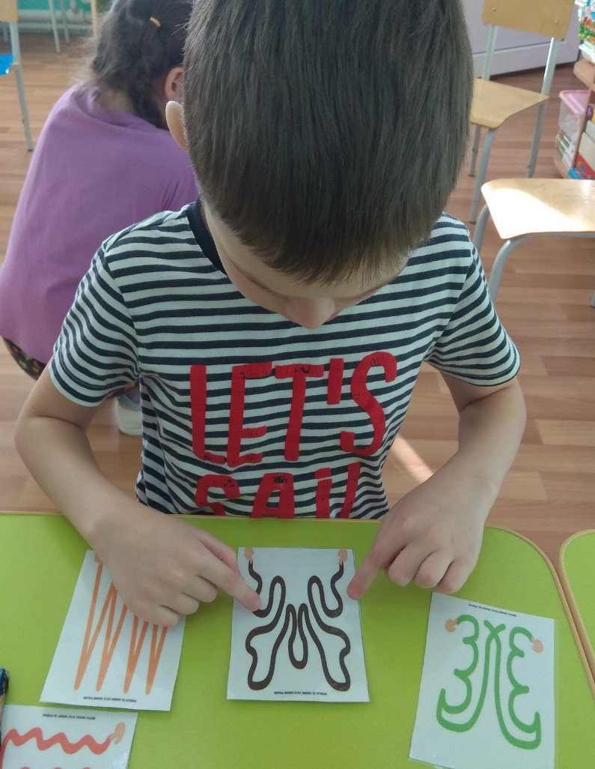
Нейрогимнастика

